Slide 1
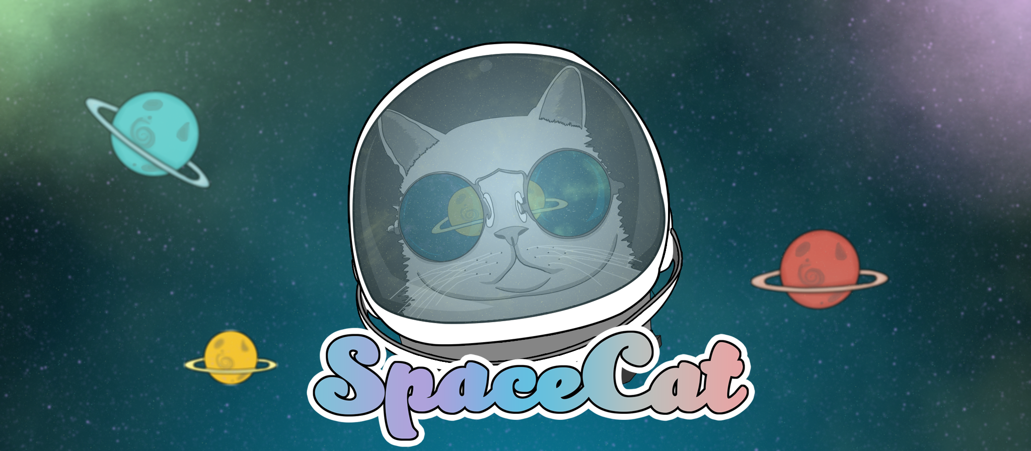
Tim Stručnjaci: Anesa Eminagić Belma Hadžić Hadija Ahmatović

Slide 2


Ne možete Vi, ali zato vaša mačka može!

Slide 3
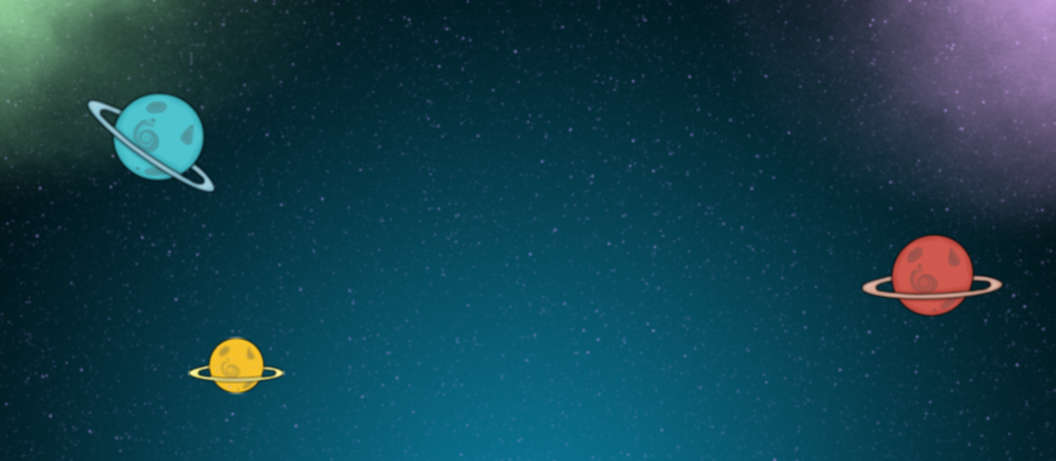


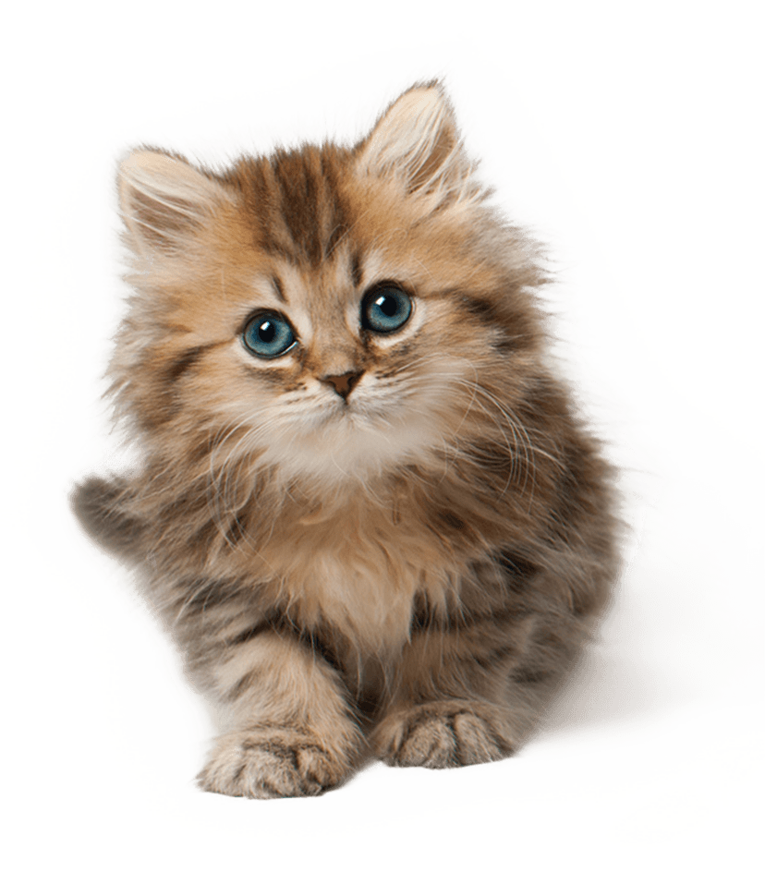
Šta je spacecat?
faq
SpaceCat je firma čiji je cilj da mačkama kolonizira ostatak svemira.
Šta radi spacecat?
SpaceCat svaki mjesec bira 10 sretnih dobitnika kojima ispunjavamo želju da pošalju svoju mačku na jednu od ponuđenih destinacija u svemir.

Slide 4

faq
Da li je sigurno slati mačku u svemir?
Ko može poslati mačku u svemir?
Koje su ponuđene destinacije?

Slide 5
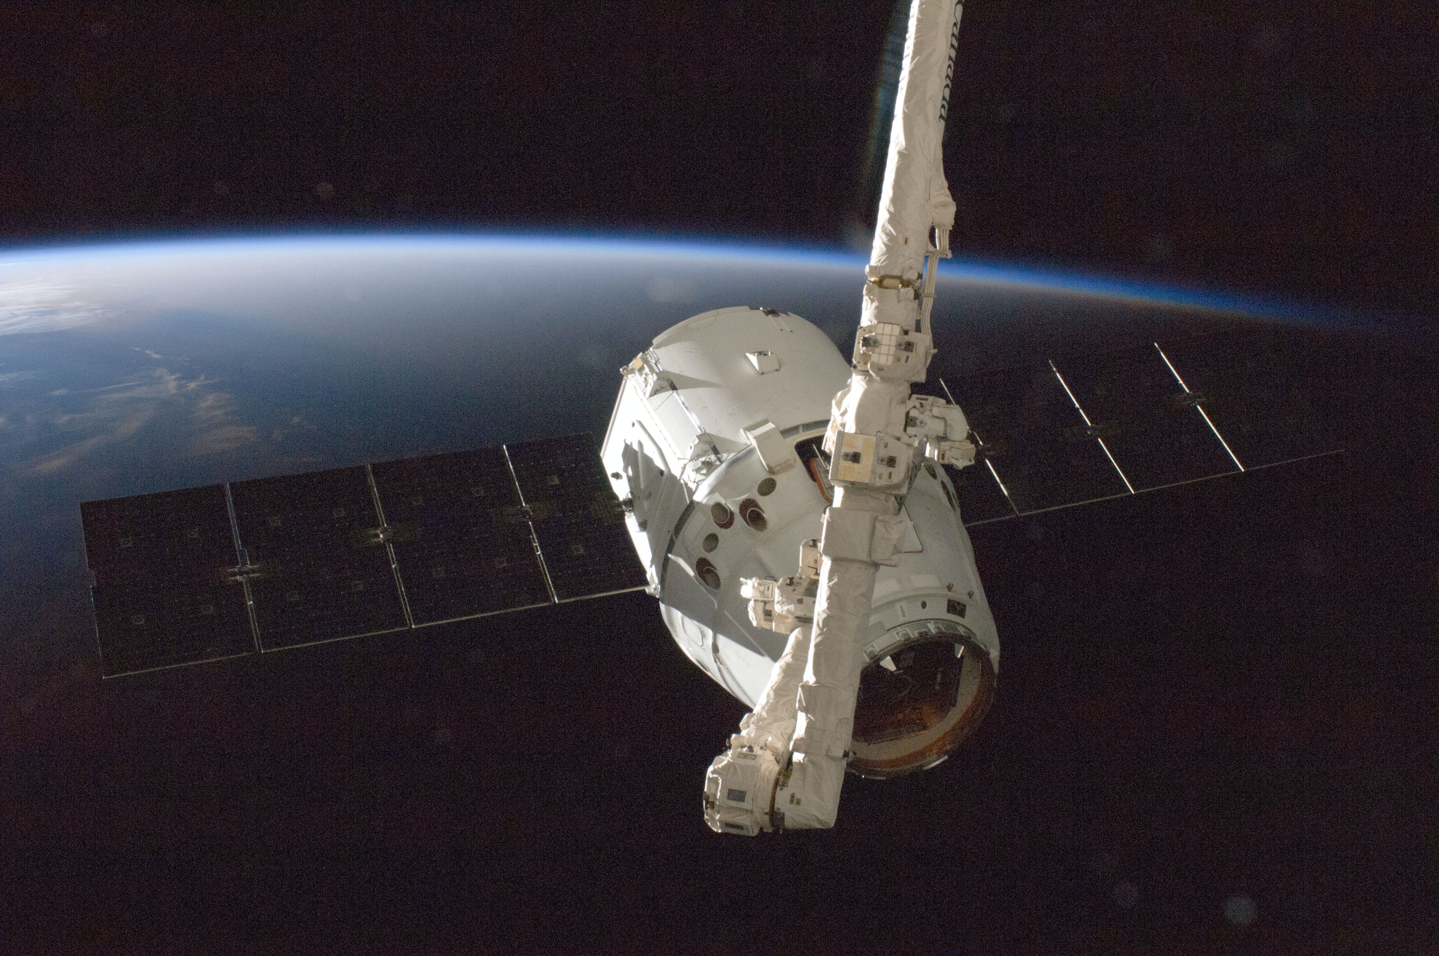
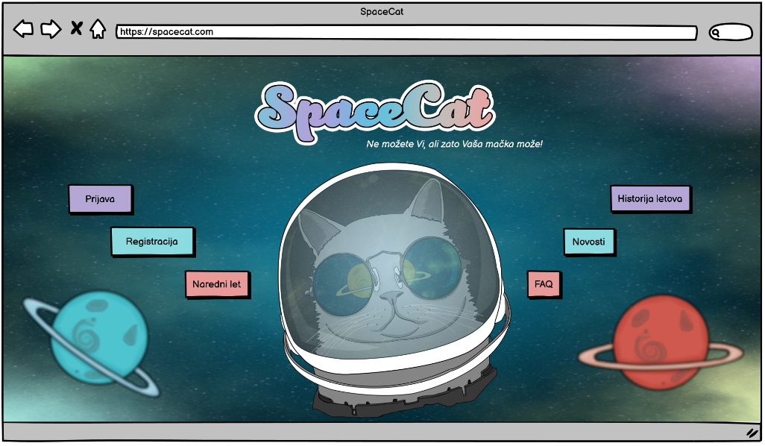
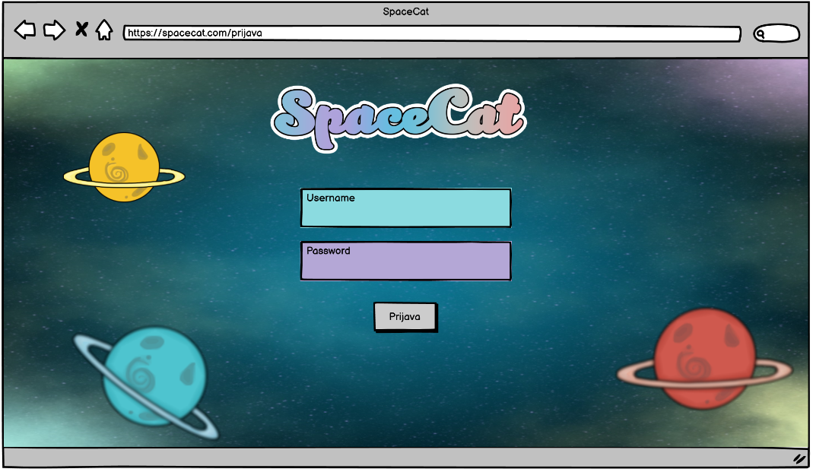
Akteri SISTEMA
Funkcionalnosti Sistema:
ADMINISTRATOR
NEREGISTROVANI KORISNIK
REGISTROVANI KORISNIK(FREE I PREMIUM)

Slide 6
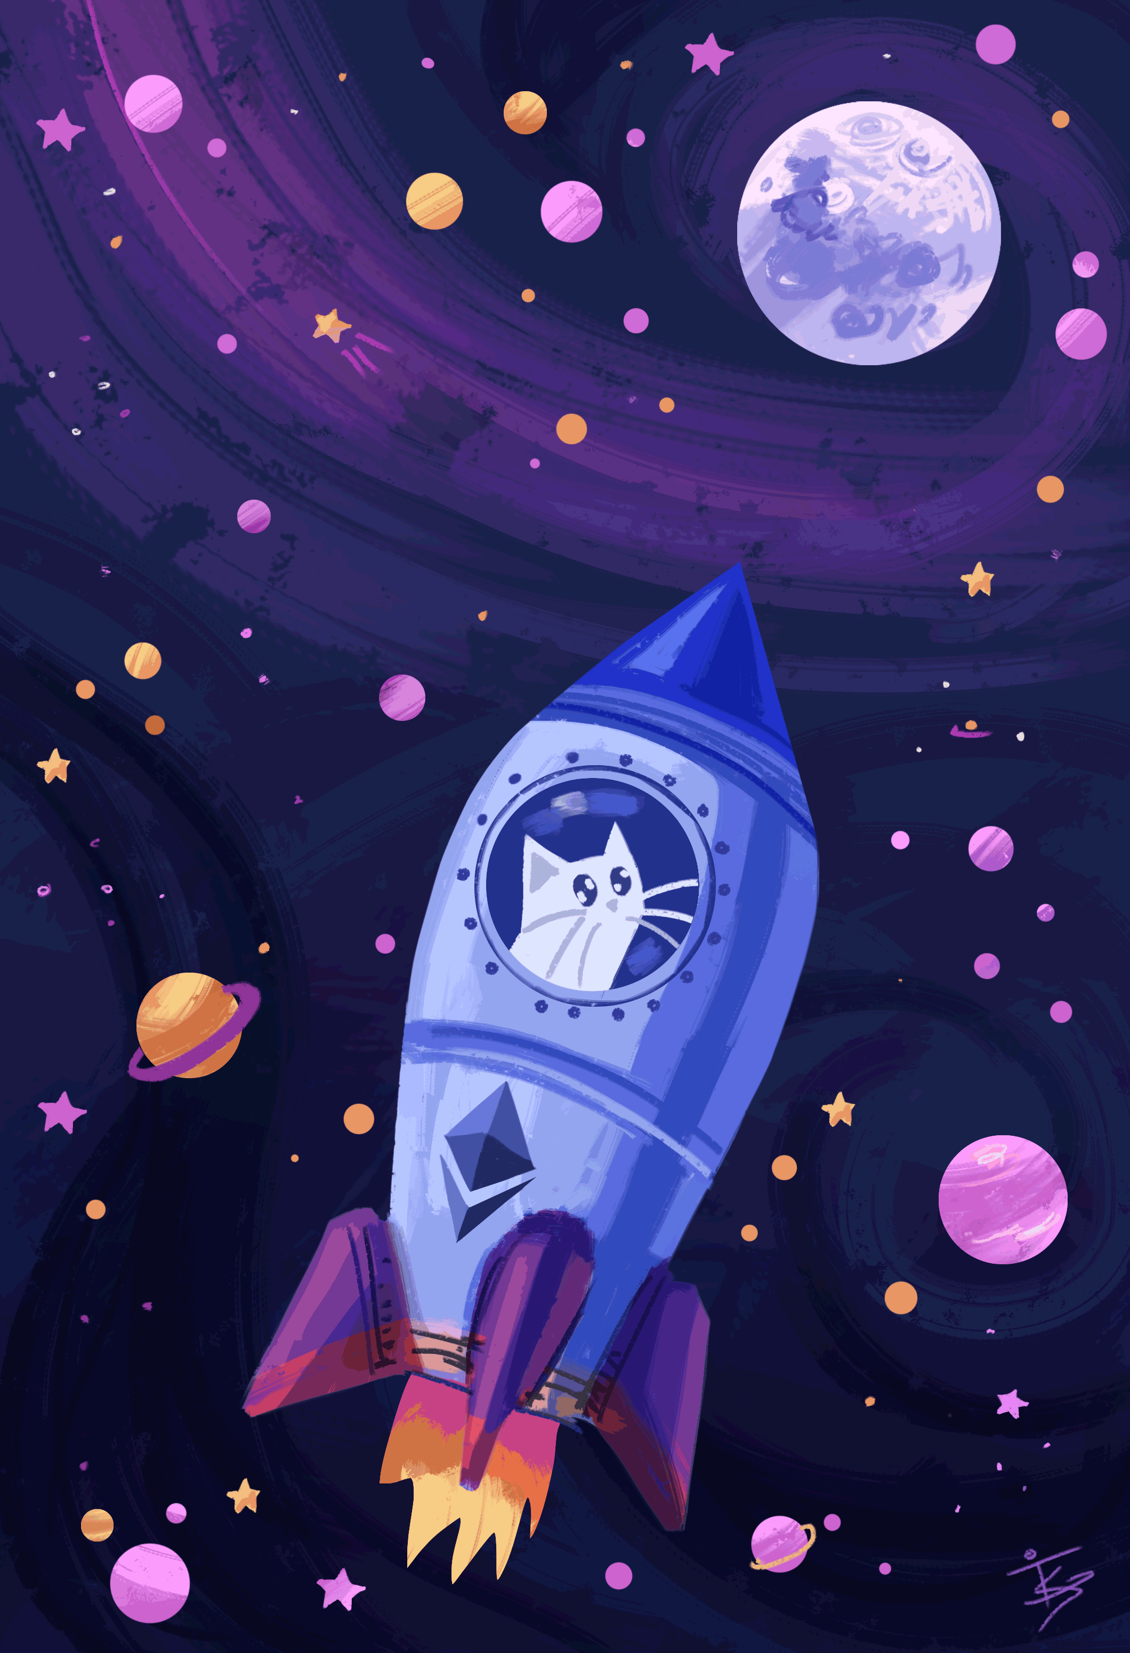
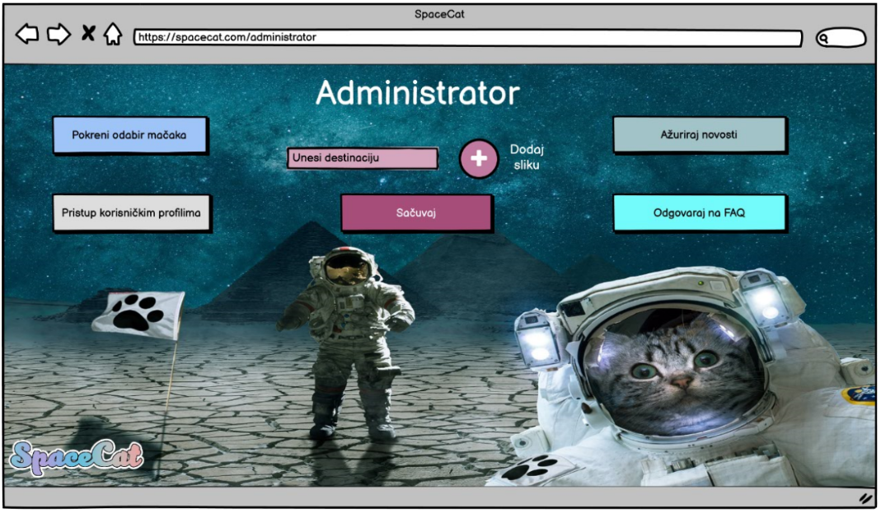
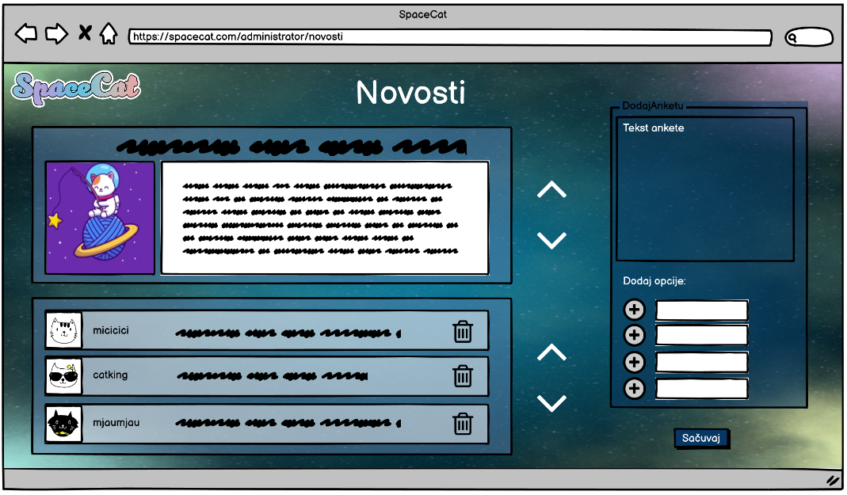
Administrator
Pokreće algoritam
Dodaje destinacije
Ažurira novosti
Odgovara na FAQ
Određuje kompetentnost
Sprovodi ankete
Briše komentare i profile sa neprimjerenim sadržajem

Slide 7

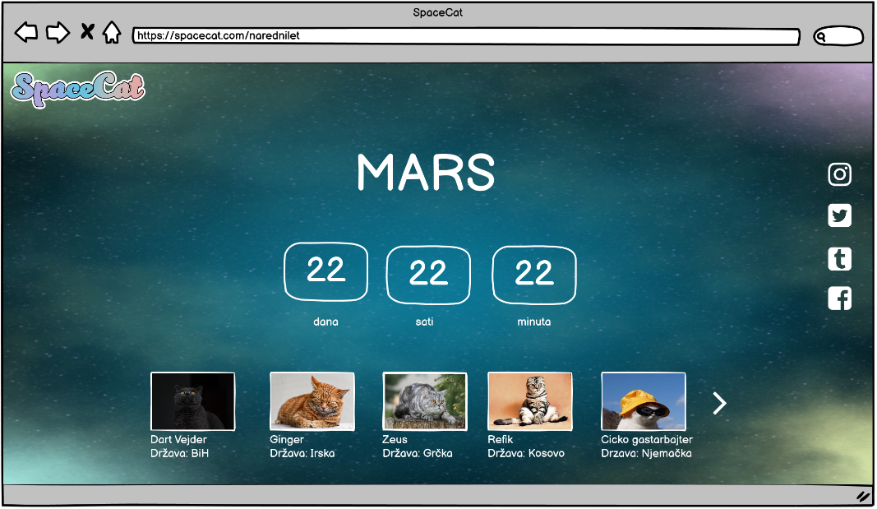
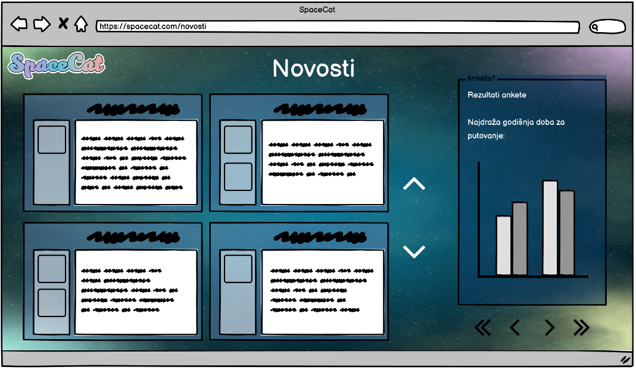
neRegistrovani korisnik
Mogućnost kreiranja profila(FREE i Premium)
Pregled narednog leta
Pregled historije putovanja
Pregled novosti
Pregled FAQ
Pregled statistike anketa

Slide 8
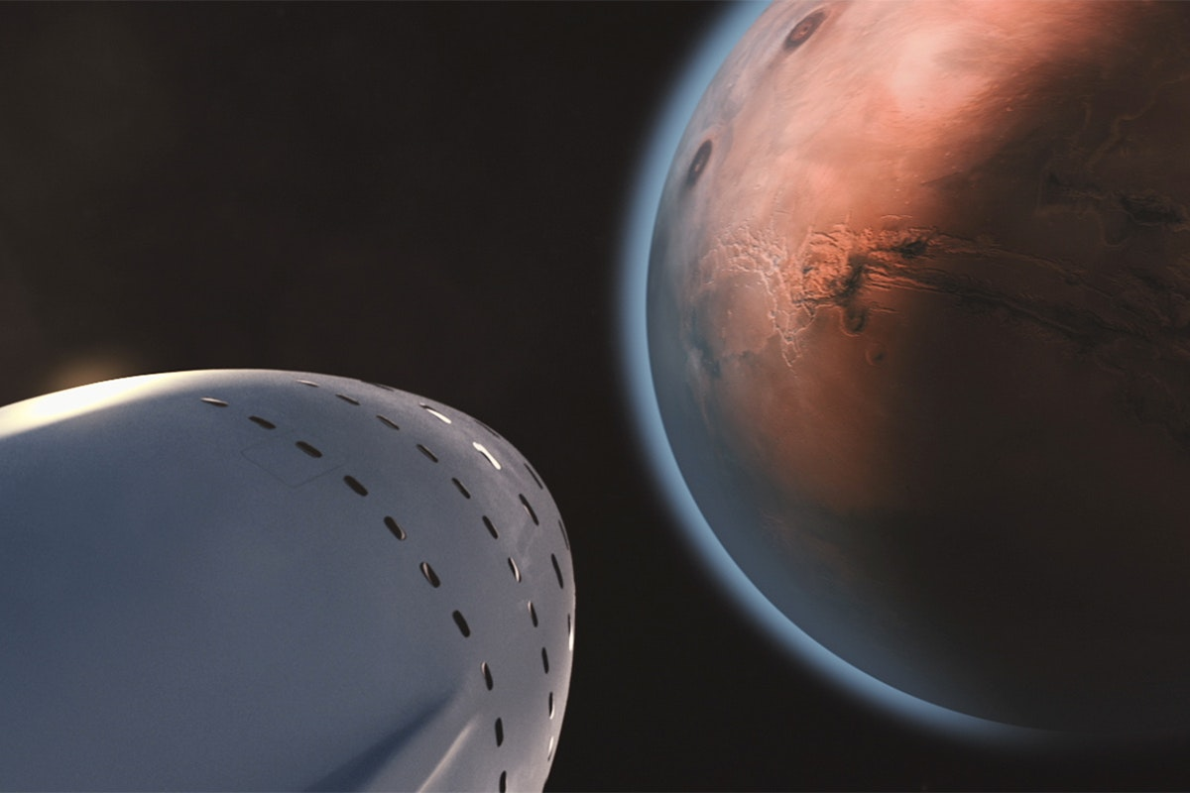
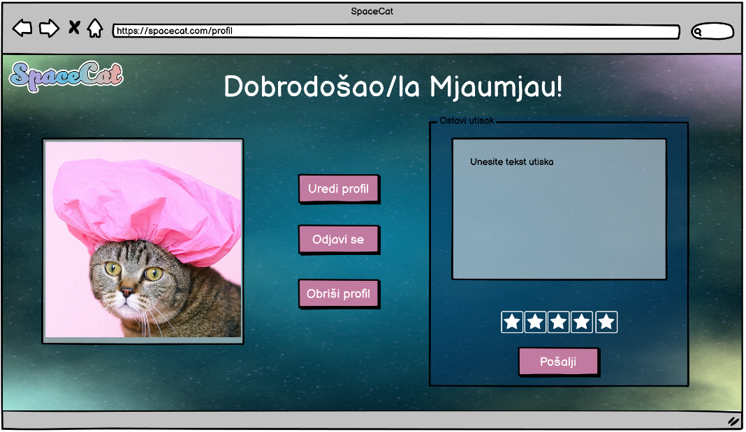
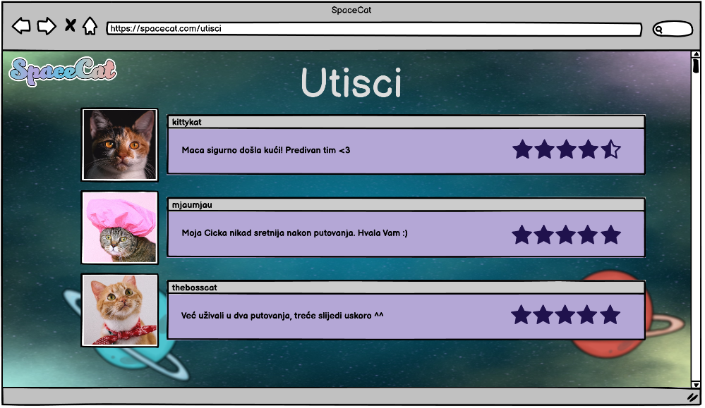
Registrovani korisnik (free i premium)
Sve funkcionalnosti koje imaju neregistrovani korisnici
Prijava na profil
Uređivanje profila
Ostavljanje utisaka
Sudjelovanje u izvlačenju
Komentarisanje postova
Učestvovanje u anketama
Odabir free destinacija

Slide 9
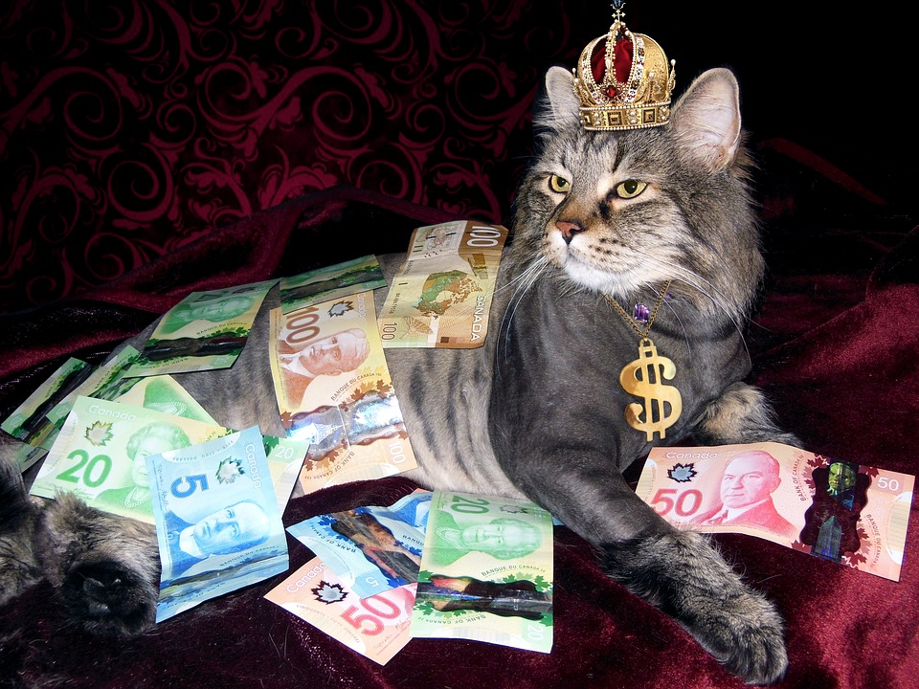
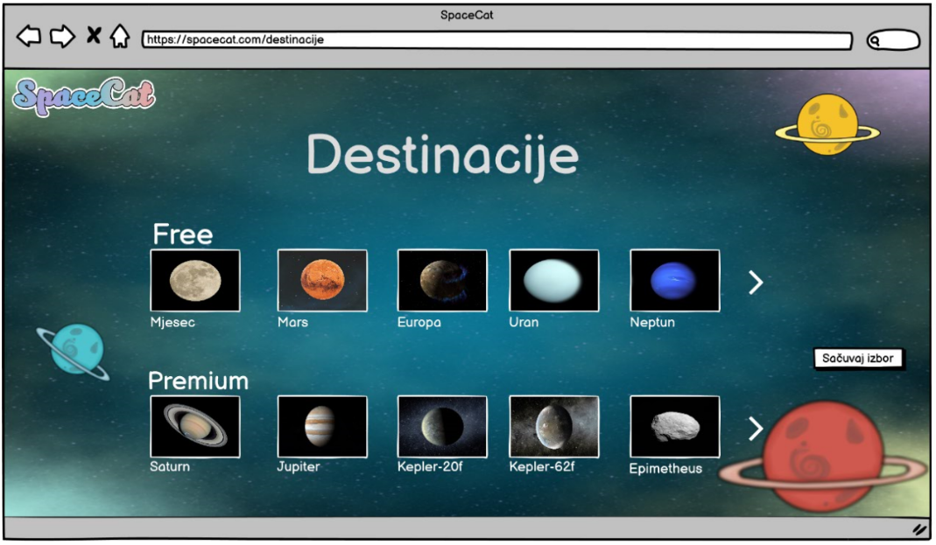
Registrovani korisnik (premium)
Odabir premium destinacije
Povećanje mogućnosti odabira za 15%

Slide 10
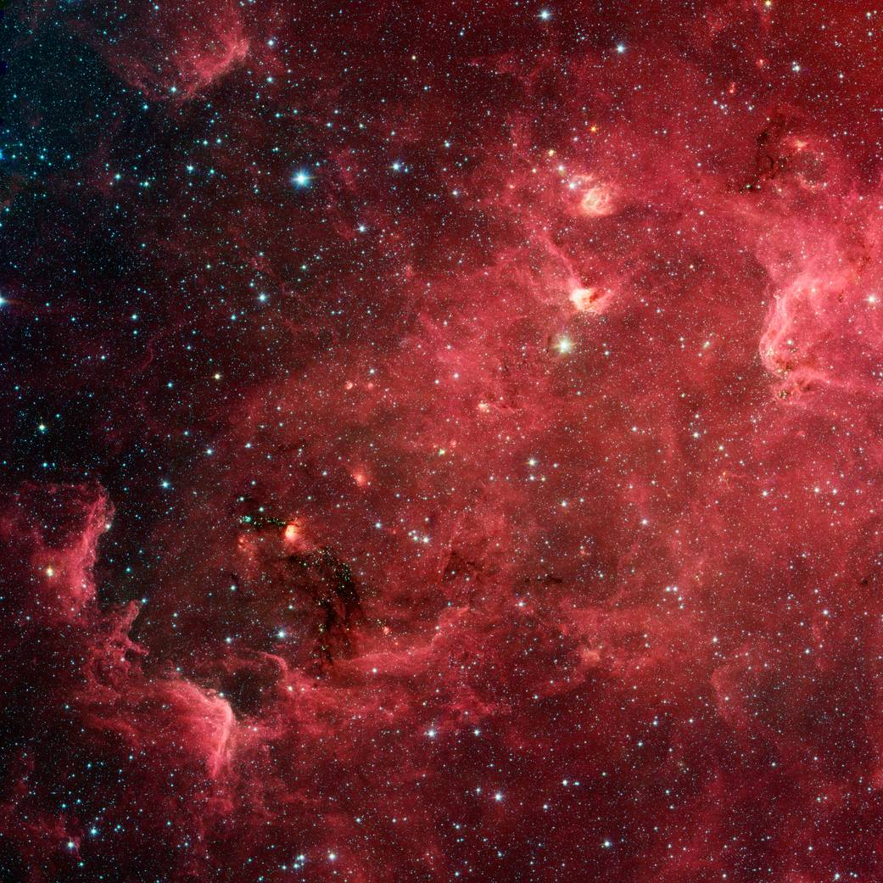
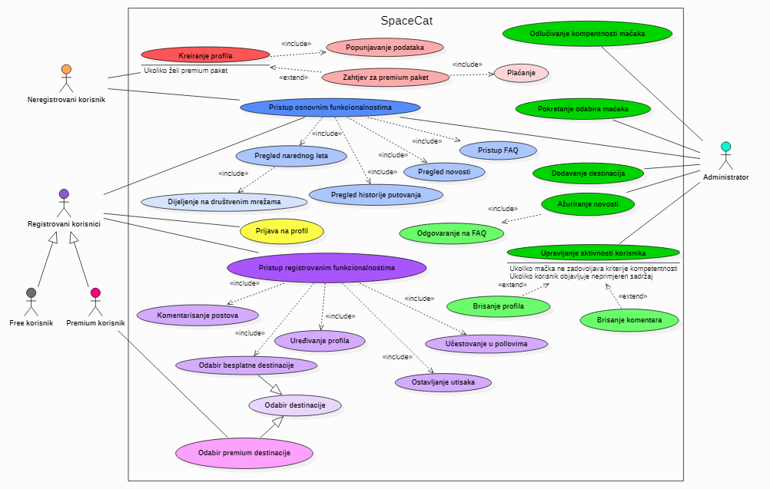
UseCase dijagram

Slide 11


Nefunkcionalni zahtjevi
Vanjski uređaji: kamera za fotografiju mačke
Ograničeno vrijeme registracije (20 min)
Progress bar
Importovana baza država

Slide 12
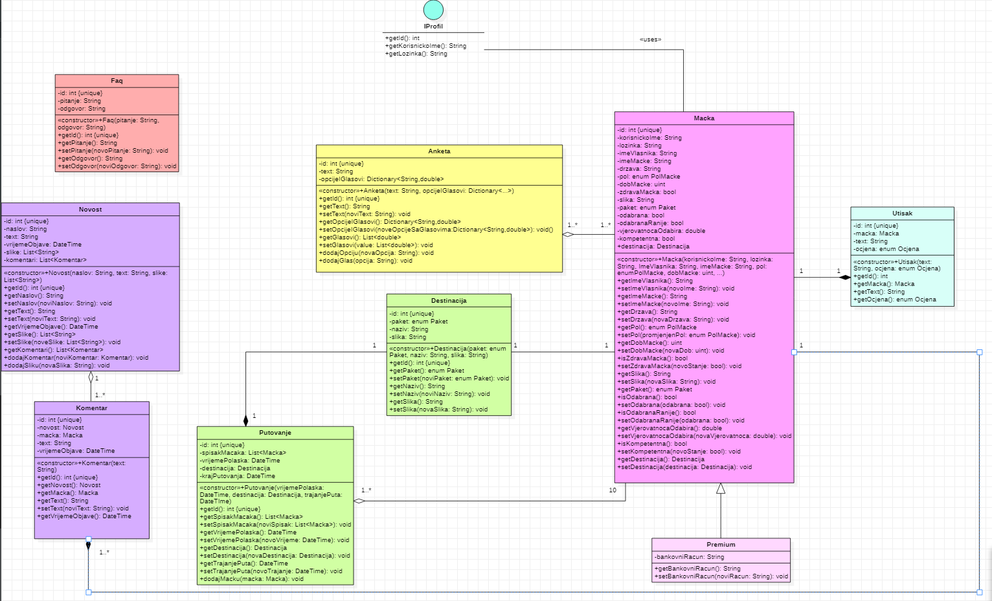
Dijagram klasa

Slide 13
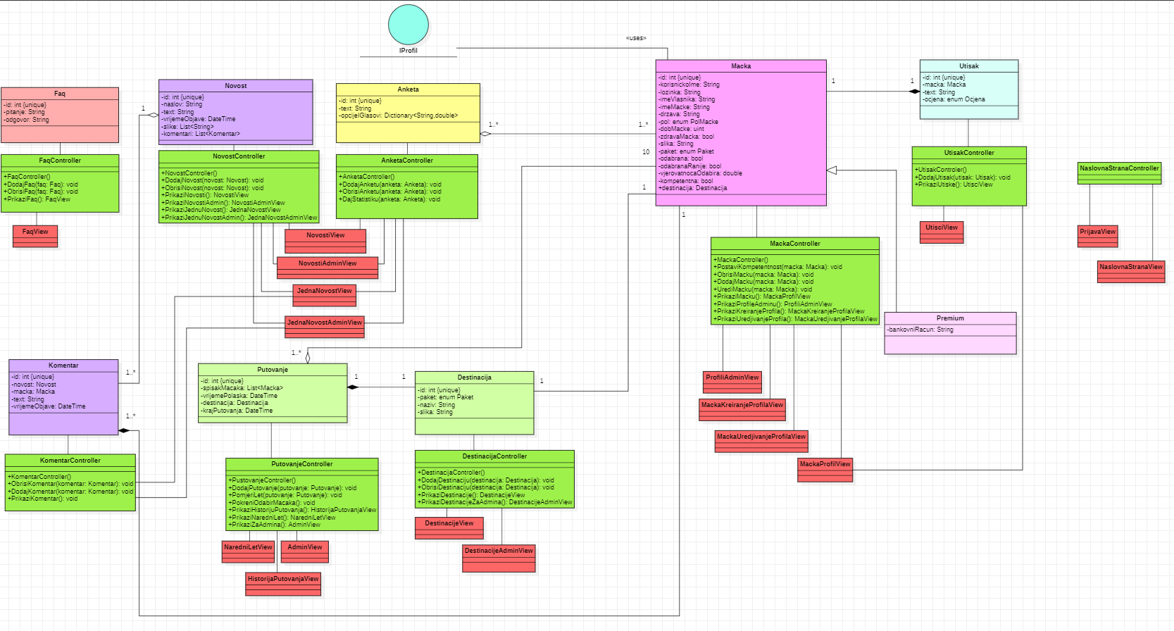
Dijagram klasa MVC

Slide 14
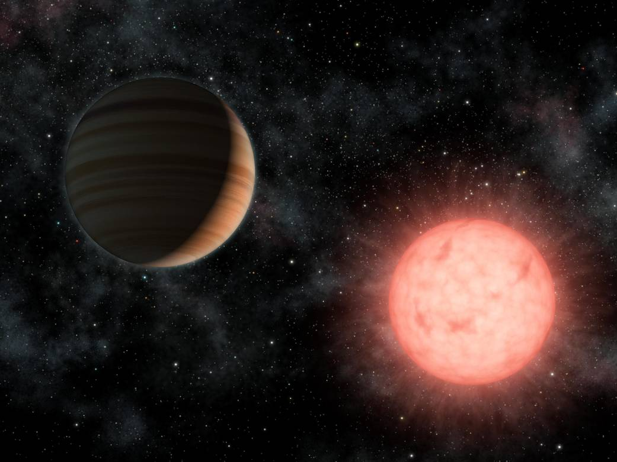
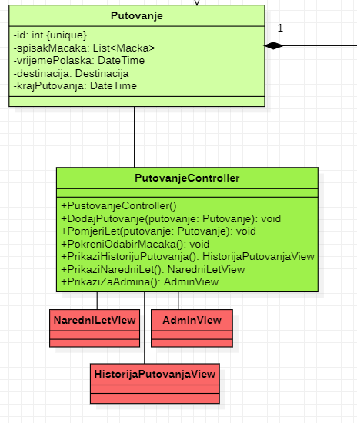
MVC primjer
Kontroler sa svojim pogledima
Svi ostali kontroleri implementirani na sličan način

Slide 15
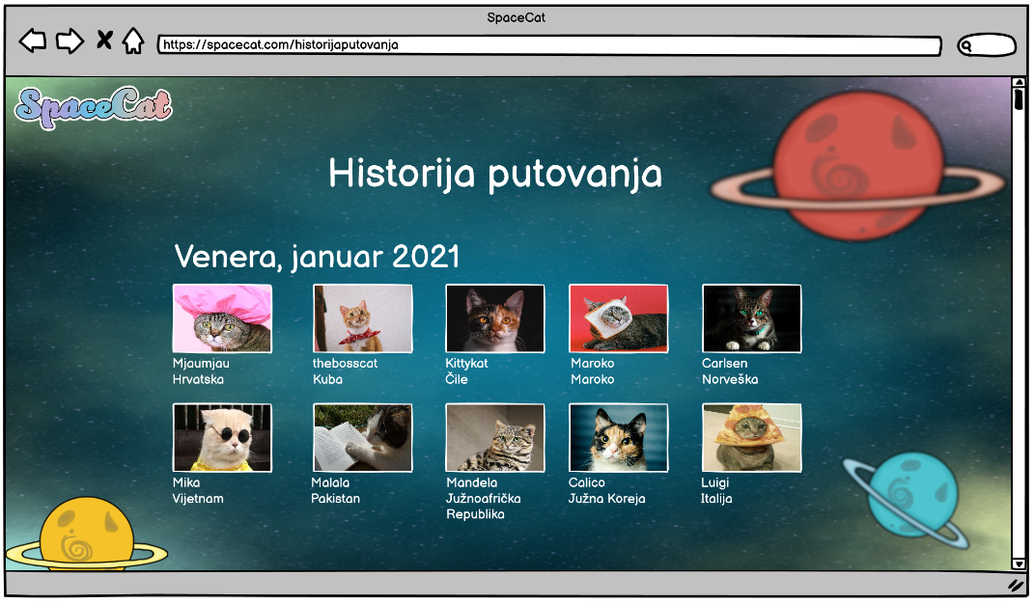
MVC primjer

Slide 16
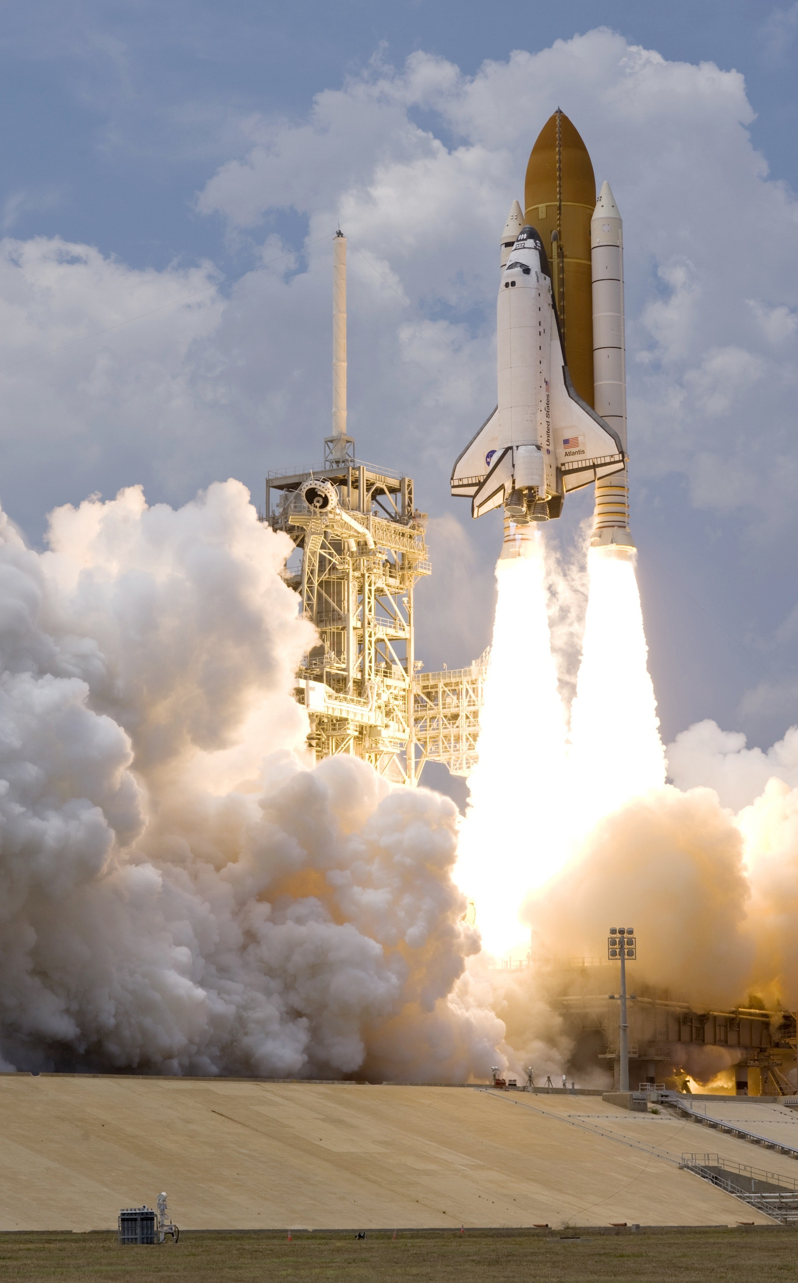
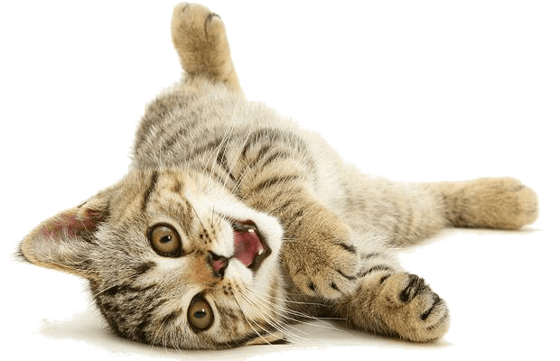
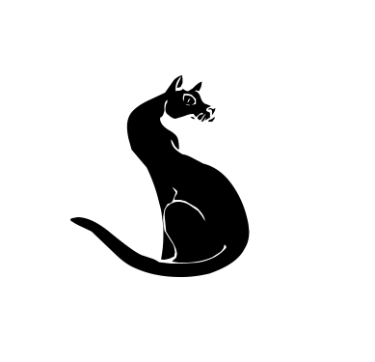
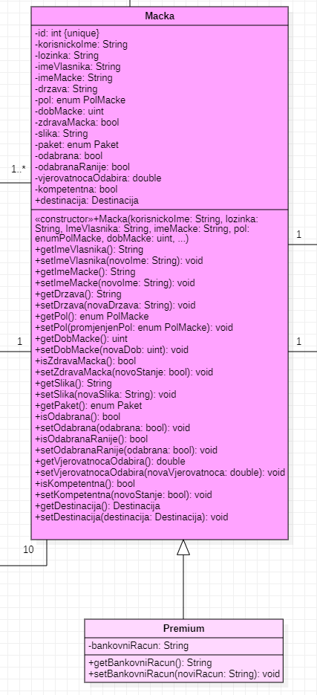

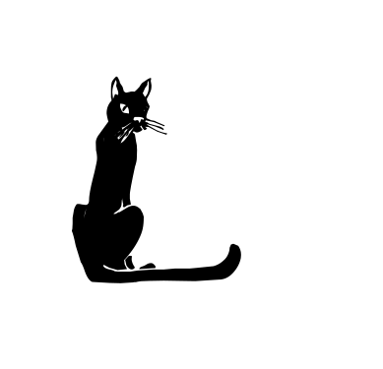
Solid principi
Princip pojedinačne odgovornosti:
Svaka klasa ima samo jednu odgovornost
Sporedne odgovornosti izdvojene u interfejs
Otvoreno-zatvoreni princip
Svaka klasa otvorena za nadogradnje, zatvorena za modifikacije
Liskov princip zamjene
Upotreba bazne klase omogućava upotrebu i izvedenih klasa, sa istim rezultatom
Podtipovi moraju biti zamjenjivi njihovim osnovnim tipovima

Slide 17
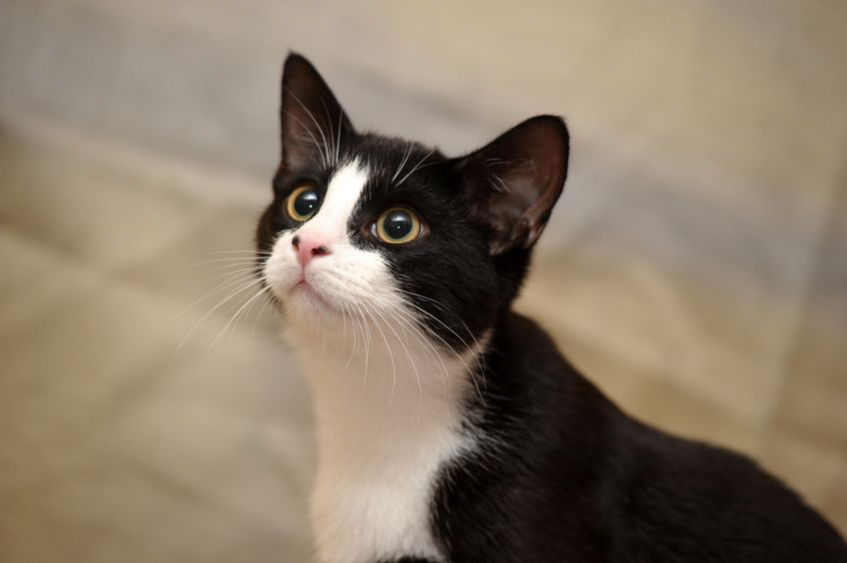
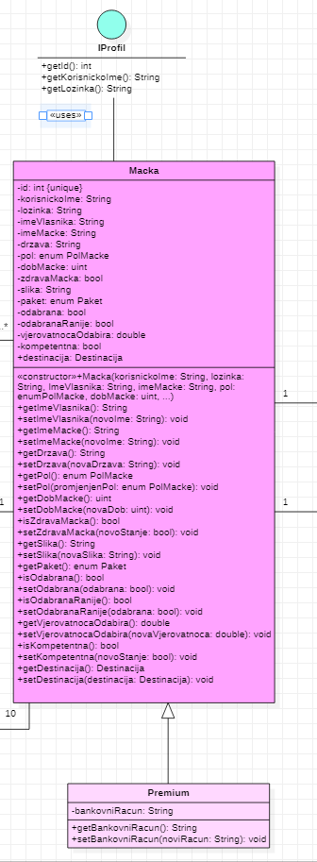
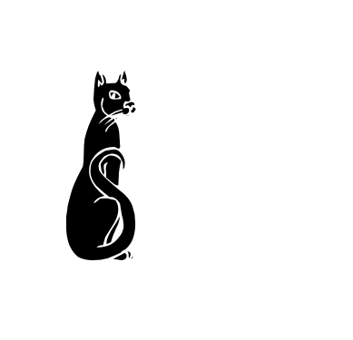

Solid principi
Princip izoliranja interfejsa:
Interfejs ograničava klasu da podržava samo potrebne metode
Princip inverzije ovisnosti:
Moduli visokog nivoa ne bi trebali da zavise od modula niskog nivoa, oba trebaju da zavise od apstrakcija

Slide 18
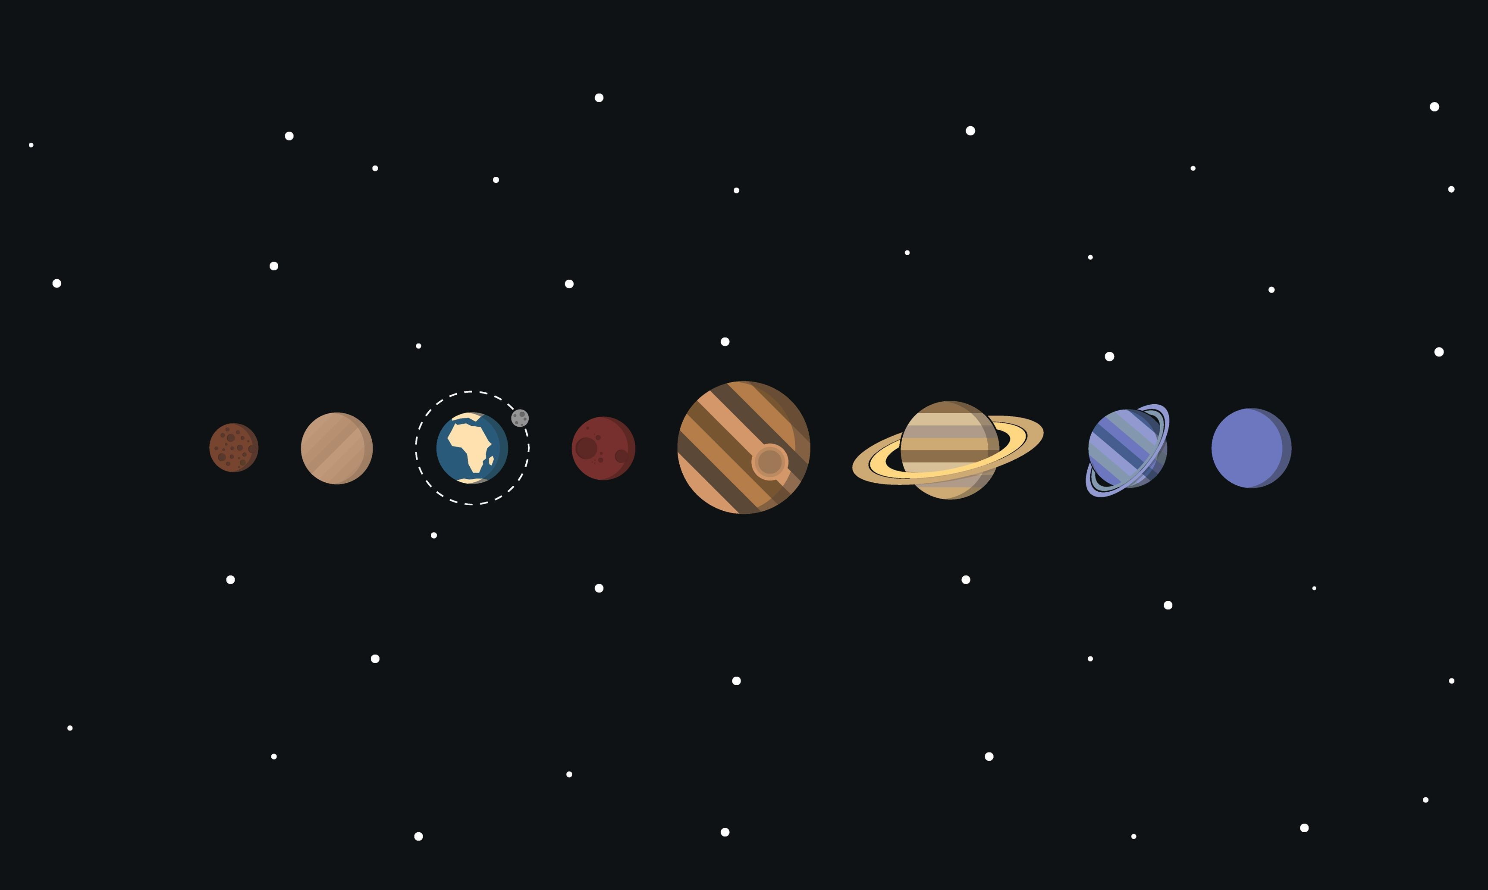

Dizajn paterni
Strukturalni paterni
Kreacijski paterni
Paterni ponašanja

Slide 19
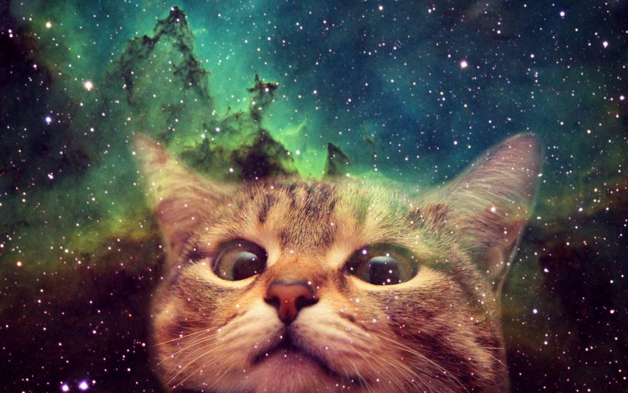
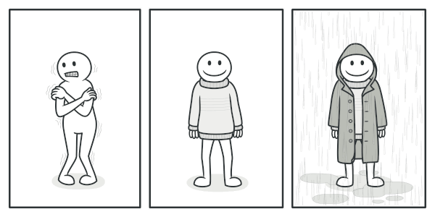
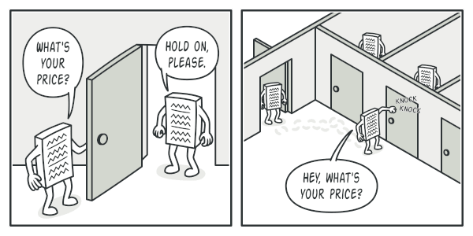
Strukturalni paterni
U sistemu implementirana dva strukturalna paterna:
Decorator pattern
Composite pattern

Slide 20

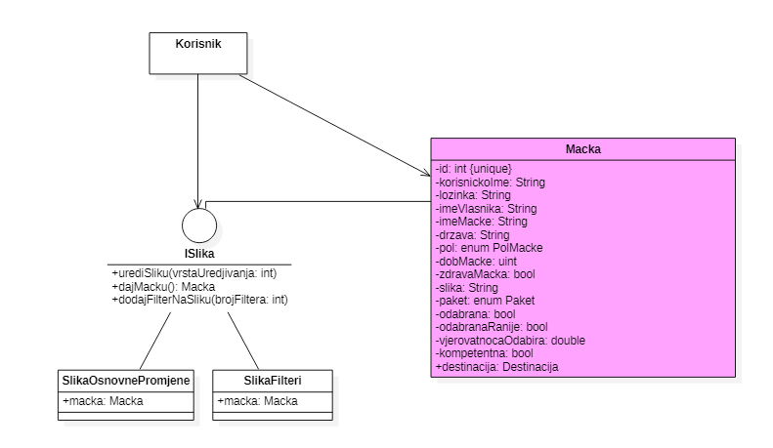
Decorator patern
Editovanje slika:
Rotacija
Rezanje
Filteri

Slide 21
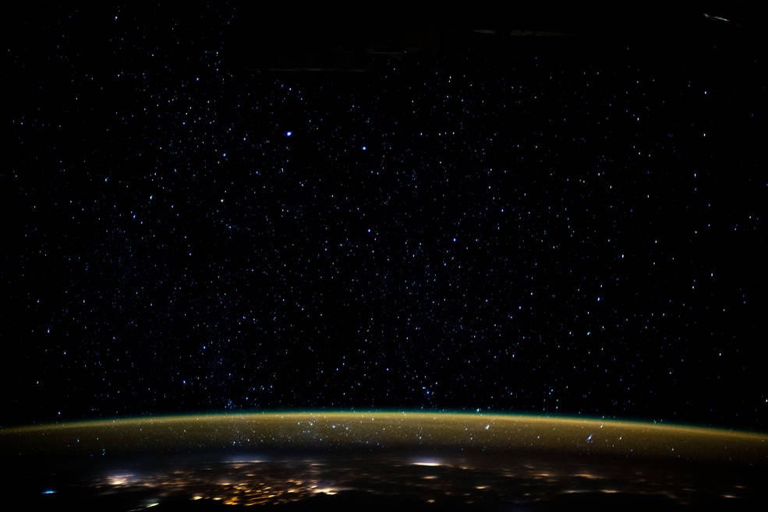
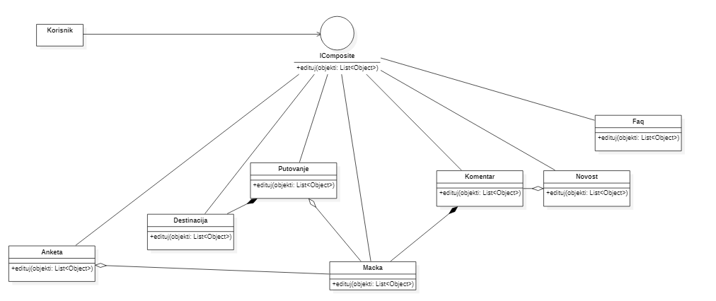
Composite patern
Napravljen interfejs IComposite sa metodom azuriraj()
Postoji bazna klasa

Slide 22

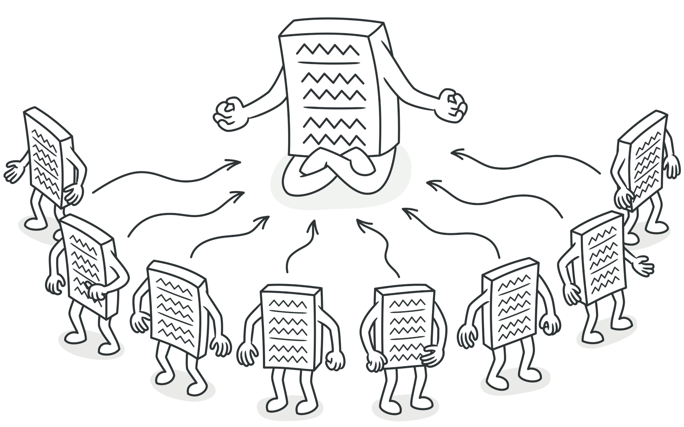
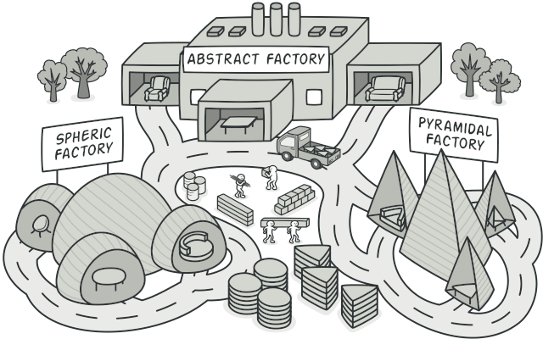
Kreacijski patterni
U sistemu implementirana dva kreacijska paterna:
Singleton patern
Abstract factory patern

Slide 23
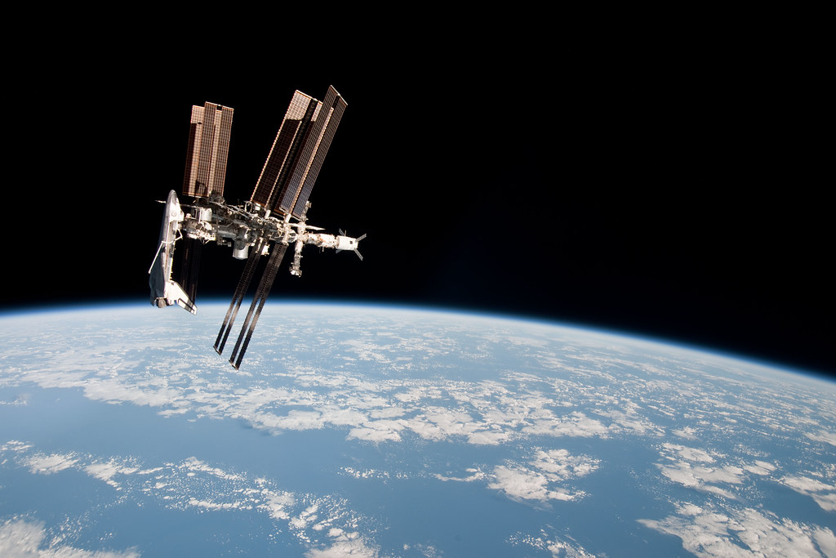
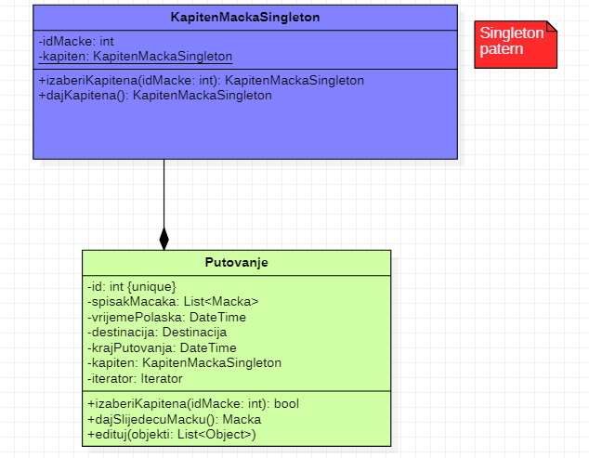
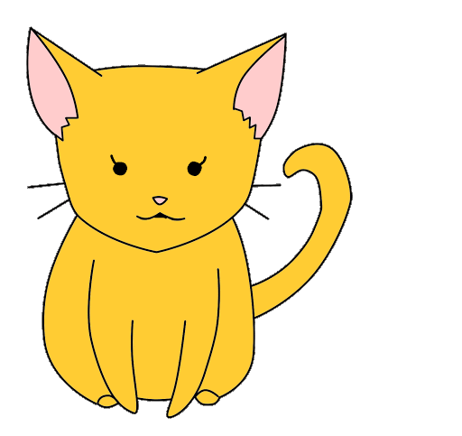
Singleton patern
Putovanju dodamo kapitena

Slide 24

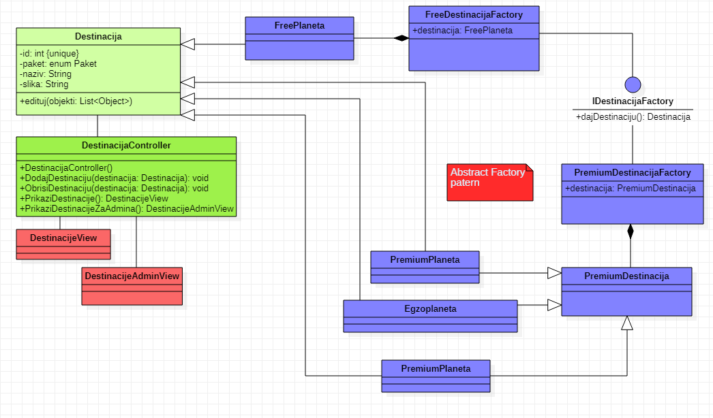

Abstract factory patern
Filteri na pretragu destinacija
Kreiran interfejs IFactory

Slide 25
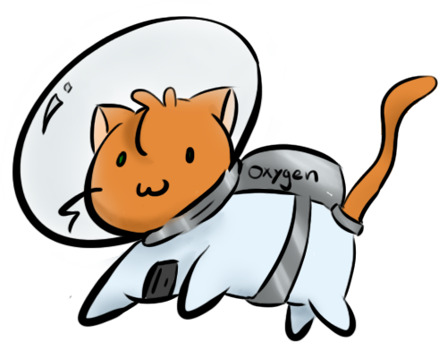
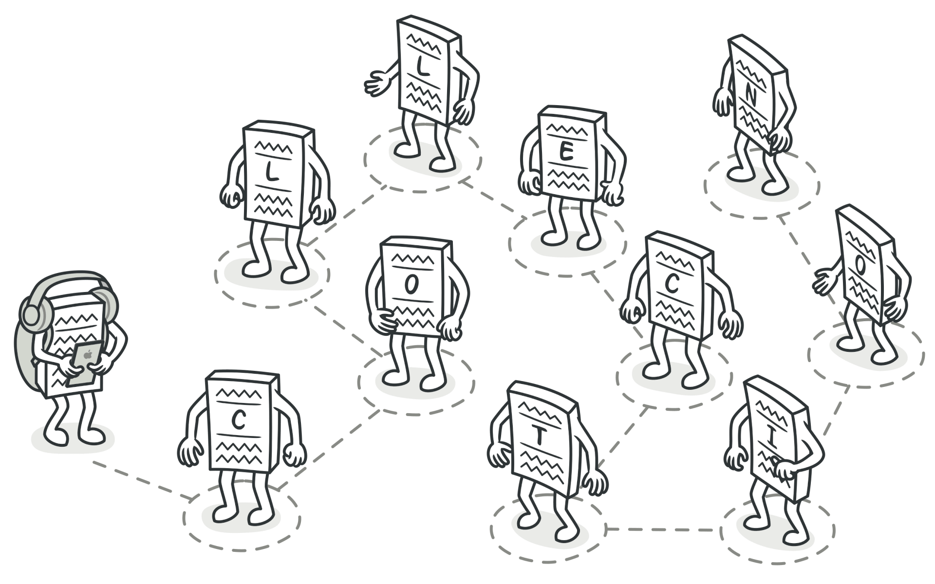
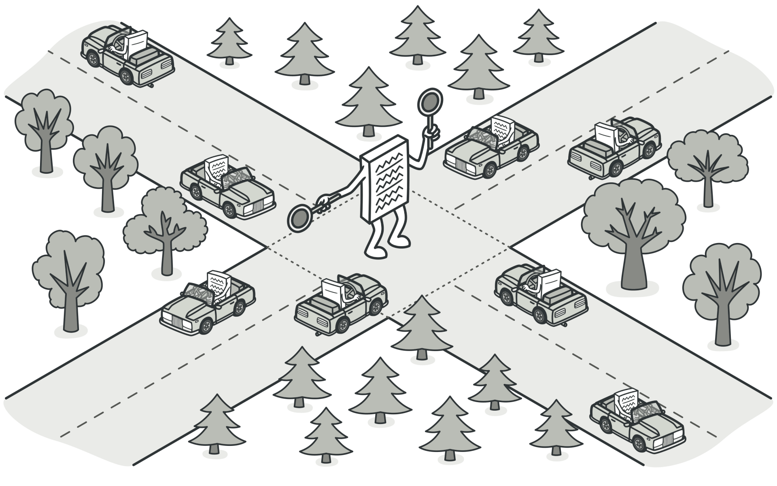
Paterni ponašanja
U sistemu implementirana dva paterna ponašanja:
Iterator patern
Mediator patern

Slide 26

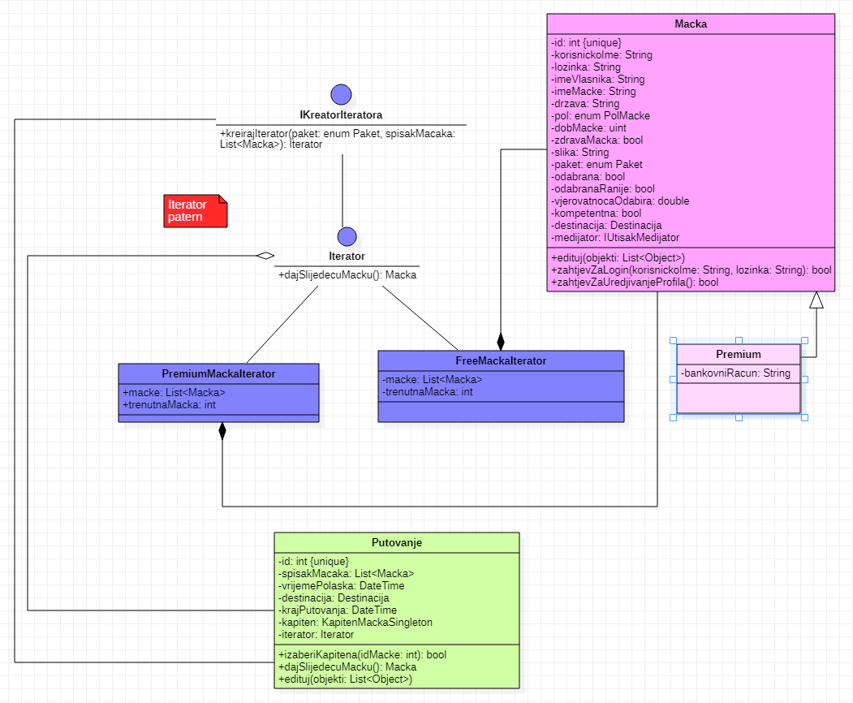

Iterator patern
Lista objekata Mačka u klasi Putovanje
MačkaZaPutovanjeIterator
Implementiran interfejs IEnumerable sa metodom getEnumeration()

Slide 27
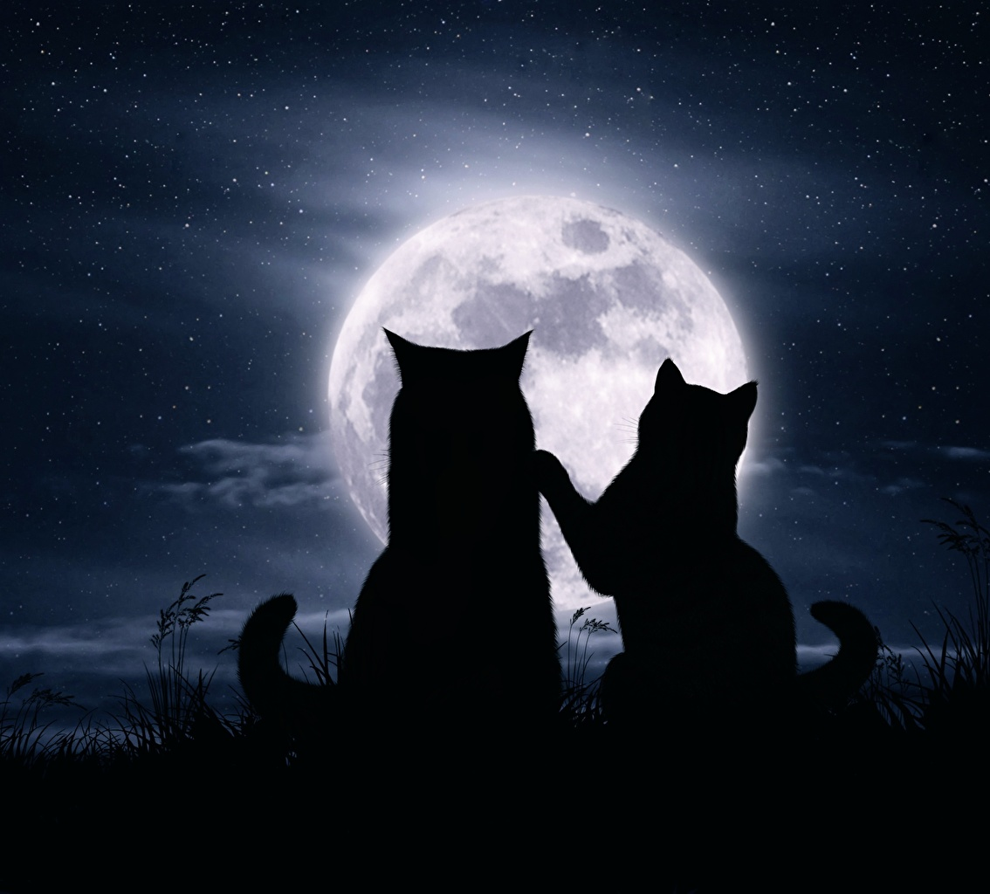
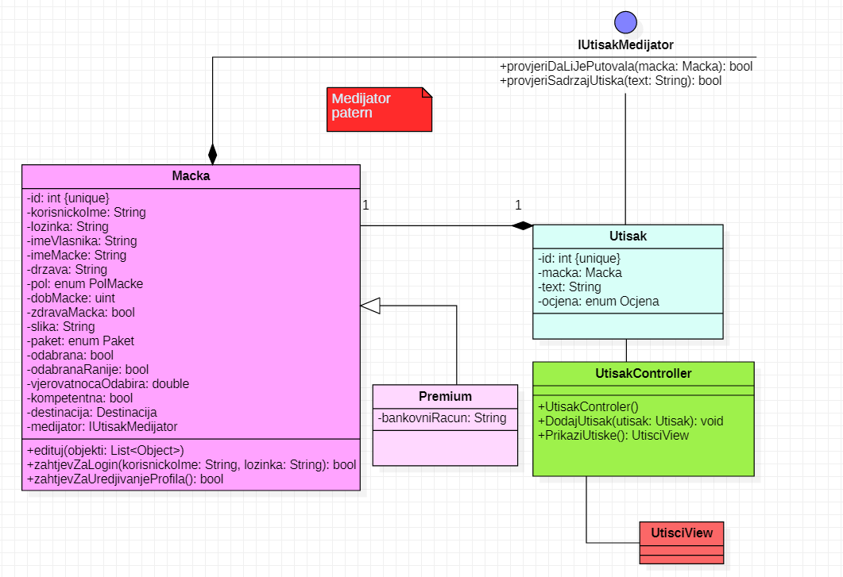
Mediator patern
Iskorišten kod utisaka putovanja
Utisak ostavlja samo mačka koja je već putovala
Interfejs IUtisakMedijator

Slide 28

Dijagram klasa MVC sa paternima

Slide 29



Dijagram aktivnosti i dijagram sekvence

Slide 30


Pogled korisnika

Slide 31


erd

Slide 32




Slide 33

Dijagram komponenti, paketa i raspoređivanja

Slide 34

Dijagram komponenti

Slide 35



Dijagrampaketa

Slide 36

dijagram raspoređivanja

Slide 37


Plan realizacije projekta
Napravljen model, kontroleri, pojedini pogledi , baza i urađena prva migracija
31.5.-6.6. :
Dovršiti poglede
Implementirati binding model
Realizovati vanjski uređaj
Omogućiti kontrolu pristupa
Dizajn i refaktoring
7.6.-13.6.
Finaliziranje projekta

Slide 38




Slide 39



Slide 40

Hvala na pažnji !

